Slide 1


数据量化推理
关于模型精细度的讨论
2250758 林继申 2023年11月24日

Slide 2
建模精度讨论
有人认为，数学模型越精细，越能反映真实世界的问题场景，因此数学模型越精细越好。你是否认同这种观点？请至少举出一个支持你观点的数学模型的例子，并讨论模型精细度对于问题解决的实际影响。
这个观点有其合理性，但也存在局限性。数学模型的精细度确实在很多情况下能更好地反映现实世界的复杂性，但并非所有情况下精细度越高越好。

Slide 3
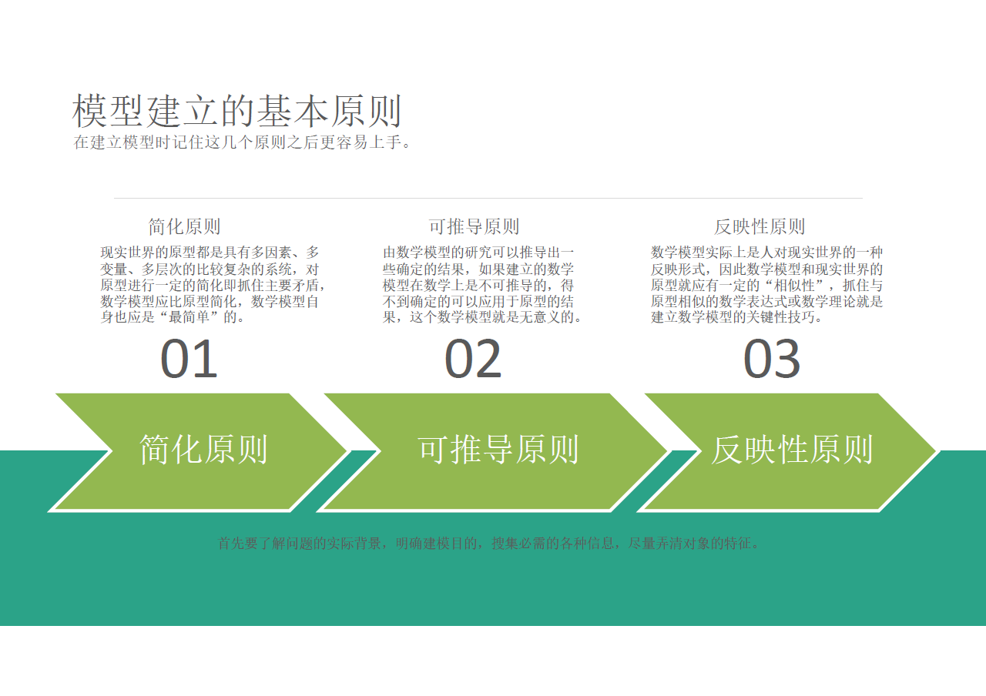
模型精细度过高的局限性
1. 可解释性
更复杂的模型可能更难解释和理解。
简化原则
现实世界的原型都是具有多因素、多变量、多层次的比较复杂的系统，对原型进行一定的简化即抓住主要矛盾，数学模型应比原型简化，数学模型自身也应是“最简单”的。

Slide 4
模型精细度过高的局限性
2. 计算成本
精细的模型通常需要更多的计算资源。在实际应用中，资源和时间的限制可能使得过于复杂的模型变得不切实际。
举例
全球气候模型与天气预报

Slide 5
模型精细度过高的局限性
3. 过度拟合
过于复杂的模型可能在训练数据上表现得很好，但在未见过的数据上表现较差，即发生过度拟合现象。这种情况下，模型虽然精细，但泛化能力差。
简化模型结构是应对过度拟合的策略之一。
为什么会发生过度拟合
过度拟合对泛化能力的影响

Slide 6
模型精细度过高的局限性
为什么会发生过度拟合
① 模型过于复杂
当模型拥有过多的参数或层次（如在深度学习中），它可能会学习训练数据中的“噪声”而非真正的信号。这意味着模型不仅学习了数据中的基本趋势，还学习了那些仅在特定训练数据集中出现的随机波动或无关特性。
② 训练数据不足或有偏
如果训练数据集不够大或者不具代表性（即无法覆盖整个问题域的数据分布），模型可能无法学习到适用于更广泛情况的规律。相反，它会对这些有限数据中的特殊模式进行过度学习。

Slide 7
模型精细度过高的局限性
过度拟合对泛化能力的影响
① 泛化能力差
泛化是指模型对新的、未见过的数据做出准确预测的能力。过度拟合的模型在训练数据上可能表现出色，但在新数据上表现不佳，因为它已经学习了训练数据中的特定特性，而这些特性在新数据中可能不存在。
② 实际应用的限制
在实际应用中，我们通常对模型在未知数据上的表现更感兴趣，而不仅仅是它在训练集上的表现。过度拟合导致模型失去了对新情况的适应性，限制了其实用性。
③ 可靠性降低
过度拟合的模型可能对输入数据的微小变化非常敏感，导致输出结果的波动性增大。这种不稳定性降低了模型的可靠性。

Slide 8
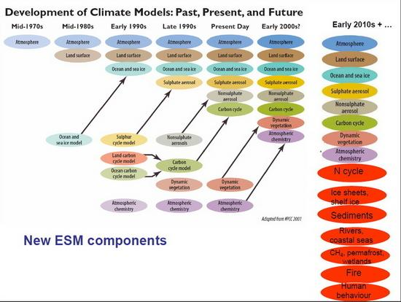
全球气候模型
全球气候模型（Global Climate Model），一般也称作一般环流模型（General Circulation Model），简称都是GCM，是目前气候研究的主要工具。GCM可以追溯到1963年，经过五十几年的发展，GCM已经不是最初的单纯的“大气环流”的模型，而是加入了地球水圈、冰雪圈、生物圈、人类圈等各种模式的耦合模式，所以现在更准确的名称应该是地球系统模型（Earth System Model），简称ESM。

Slide 9
全球气候模型
所有模型都会遇到的一个问题，那就是模拟的精度要多高？
要知道，模型的精度和计算机运算的时间是成正比，要求精度越高，耗时越长。但是要是太粗略就不准确，太精确的话可能又来不及（比如我要知道明天下不下雨，模型跑了三天三夜，这显然不现实）。
那么肯定要在精度和时间上找到一个平衡点，因此就要舍弃一部分精确度。即使如此，现在的模式也达到了令人惊讶的精度。随着科技的进步和计算机水平的提高，这个平衡点肯定会朝着更加精确的那一端移动的。但是，即使是最精确的模型，也不能完全反应真实世界，它们之间永远差着一些。

Slide 10
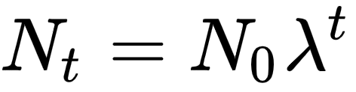
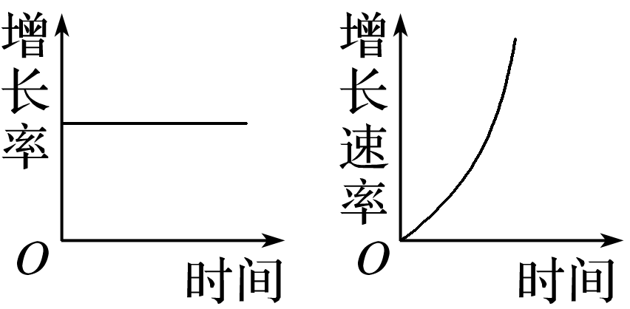
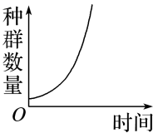
种群增长模型
种群的“J”型增长模型
模型假设：食物和空间条件充裕、气候适宜、没有天敌和其他竞争物种等条件下，种群数量每年以一定的倍数增长，第二年是第一年的 λ 倍。
建立模型：t 年后种群的数量：
增长率与 λ 的关系：增长率 = λ - 1

Slide 11
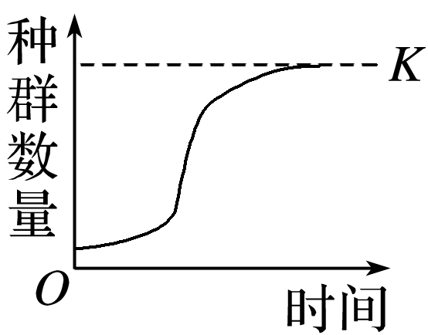
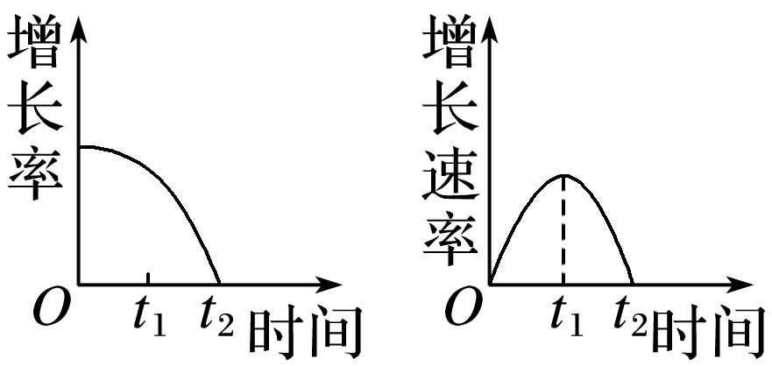
种群增长模型
种群的“S”型增长模型
模型假设：资源、空间有限，天敌的威胁和竞争者的竞争等因素存在。
建立模型：种群数量呈“S”型增长。
环境容纳量：一定环境条件所能维持的种群最大数量称为环境容纳量，简称 K 值。（ K 值只与环境条件有关，不受种群数量的影响）

Slide 12
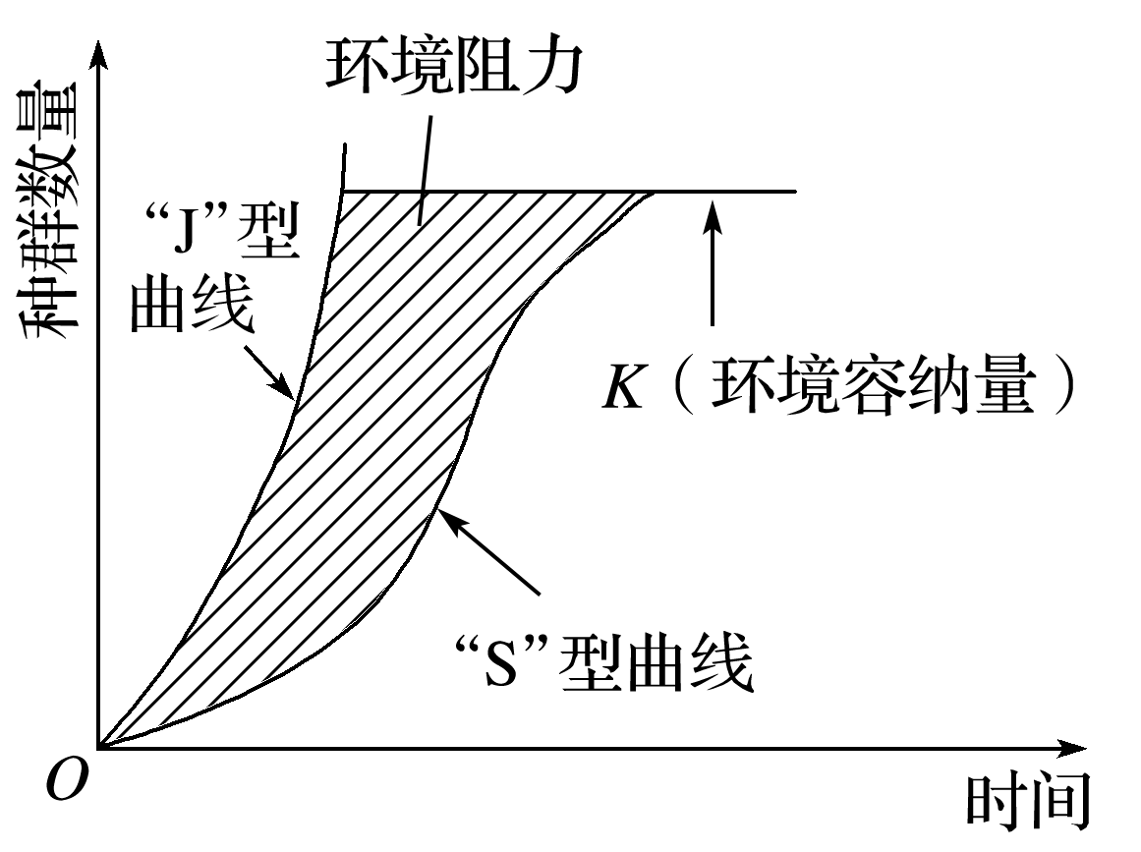
种群增长模型
种群的“J”型和“S”型增长模型的联系
两种模型存在的不同主要是因为存在环境阻力。
应用
保护野生动物最根本的措施是保护它们的栖息环境，从而提高环境容纳量。
养殖业上，通常在 2 / K 后进行捕捞，将生物数量保留在此处，目的是可以尽快恢复生物数量；害虫的防治则控制在 K / 2 以下。

Slide 13
谢谢大家!
2250758 林继申 2023年11月24日

